Slide 2
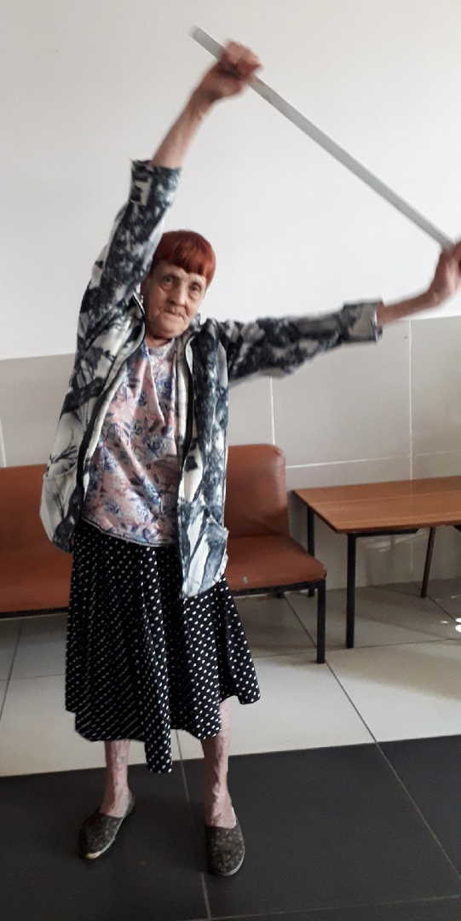
Ломтева Мария Николаевна
Волонтер - гражданин,
осуществляющий
благотворительную
деятельность в виде
безвозмездного труда в
пользу и в интересах
опекаемых.

Slide 3
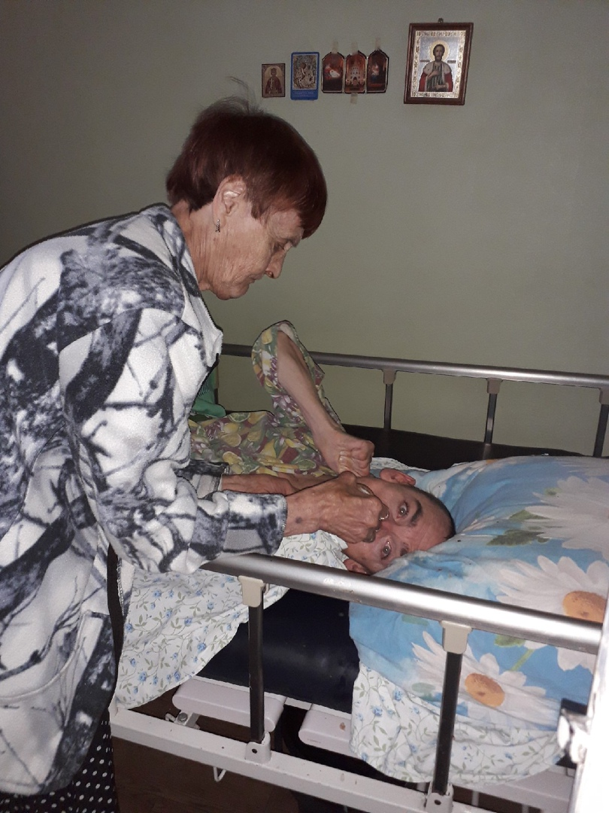
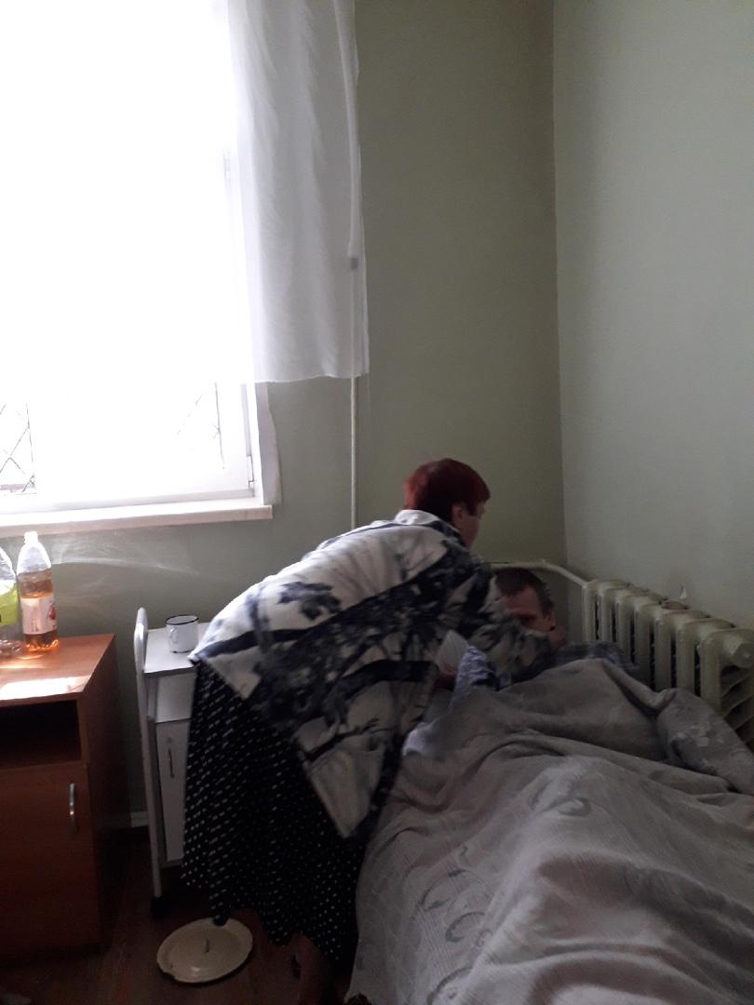
«Я всю жизнь, начиная со школьного возраста, занимаюсь общественной работой. После выхода на заслуженный отдых посвятила себя ветеранскому движению. Вместе с коллегами откликнулась на призыв «серебряных волонтёров».

Slide 4
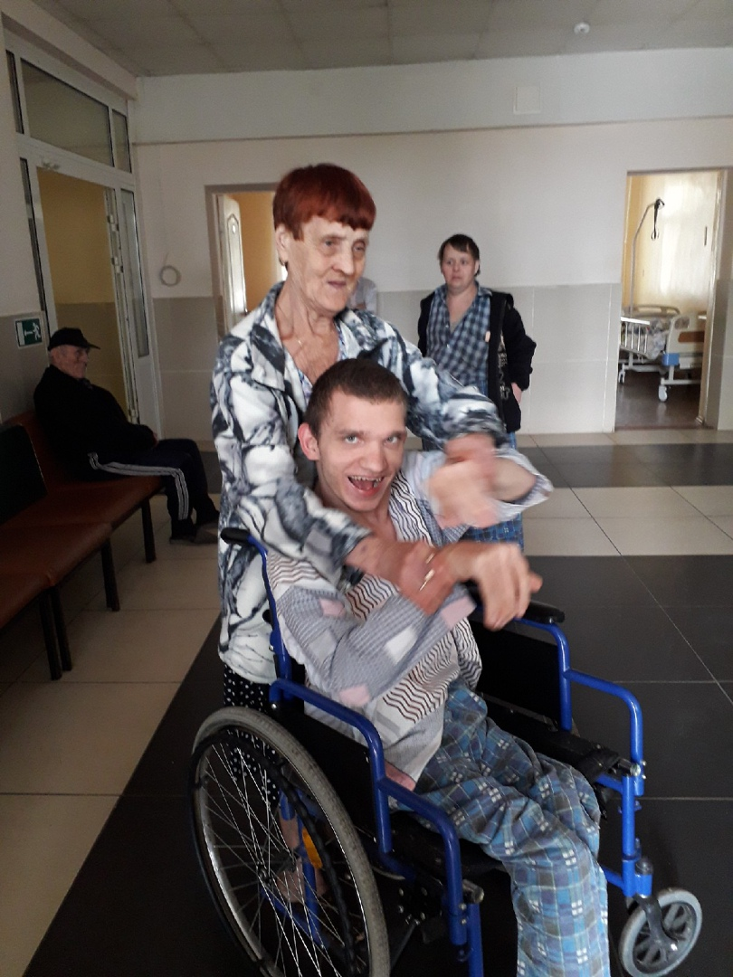
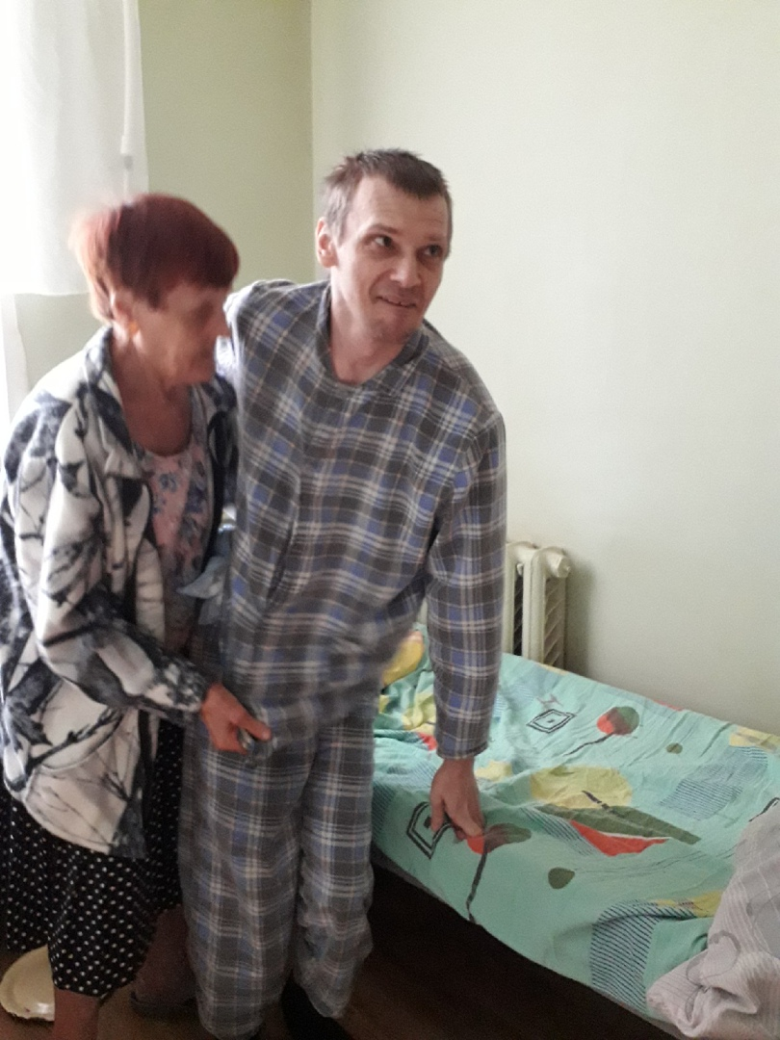
Я люблю помогать людям!

Slide 5
Как показывает жизнь, многие люди после выхода на пенсию,
начинают задумываться о досуге. Кто-то находит себя в воспитании
внуков, кто-то – в рукоделии, в труде на даче, кто-то становится активным
последователем и пропагандистом здорового образа жизни.
Это и есть "серебряное" волонтерство, а все его участники в возрасте от 50 лет.
"Серебряные" волонтеры стремятся делиться знаниями и опытом, и они очень
ответственны в этой работе. Да, для многих это не просто развлечение или возможность
пообщаться с интересными людьми, посетить значимые события – это настоящая работа,
к которой добровольцы относятся со всей серьезностью, и не бросают на полпути.

